Slide 1
第3章
8086的指令系统

Slide 2
本章主要内容
1
1
半导体存储器的分类
8086 指令的特点
2
8086的寻址方式
3
8086 指令格式及数据类型
4
8086的指令集

Slide 3
概述
指令是指挥计算机进行操作的命令。
指令系统是指微处理器能执行的各种指令的集合。
程序是一系列按一定顺序排列的指令。
执行程序的过程就是计算机的工作过程。
微处理器的主要功能由它的指令系统来体现。
不同的微处理器有不同的指令系统，其中每一条指令对应着处理器的一种基本操作，这在设计微处理器时确定。

Slide 4

3 8086 的指令系统
3.1 8086 指令的特点
指令格式的一对多形式
指令格式的
灵活性
特点
较强的运算指令
多类型
数据处理

Slide 5
3 8086 的指令系统
3.2 8086 的寻址方式
操作码（描述指令的操作功能）
指令
立即数
操作数（指明指令的操作对象）
寄存器操作数
存储器操作数
例如：MOV AX, BX
源操作数
操作码
目的操作数

Slide 6
3 8086 的指令系统
3.2 8086 的寻址方式
操作码（描述指令的操作功能）
指令
立即数
操作数（指明指令的操作对象）
寄存器操作数
存储器操作数
寻址方式就是指令中用于说明操作数所在地址的方法

Slide 7
3.2 8086的寻址方式
3.2.1 8086 的寻址方式的说明
1、有效地址EA（Effective Address）
当操作数在内存中时，指令的地址码（操作码）给出所访问的内存单元的逻辑地址。
在寻址方式中，逻辑地址的形成是由多个分量组合而成，该组合地址又叫有效地址。

Slide 8
3.2 8086的寻址方式
2、 MOV数据传送指令
    其格式为：
    MOV 目的操作数[DST]，源操作数[SRC]
    目的操作数和源操作数均可采用不同的寻址方式，
    两个操作数的类型必需一致。

Slide 9
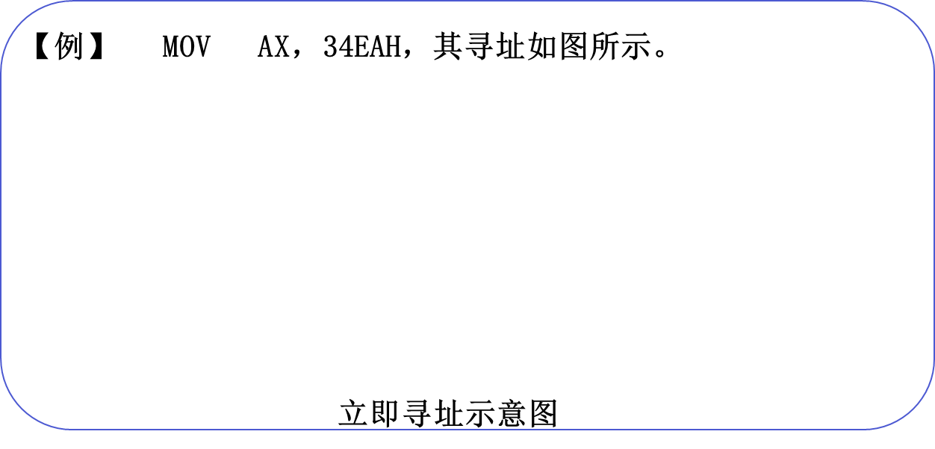
3.2 8086的寻址方式
3.2.2 8086 的寻址方式介绍
1.立即寻址
立即寻址的操作数是一个立即数，它直接包含在指令中,存放在内存代码段中。立即寻址主要用于给存储器或寄存器赋初值。
…
操作码
立即数低字节
EAH
34H
立即数高字节
高址
…
AX
AH AL

Slide 10
3.2.2 8086的寻址方式介绍
2.寄存器寻址
操作数在内部寄存器中。
对16位操作数，寄存器可以是AX、BX、CX、DX、SI、DI、SP或BP
对8位操作数，寄存器可以是AH、AL、BH、BL、CH、CL、DH、DL。
【例】 MOV AL，AH 执行过程如图所示。
AL
AH
寄存器寻址示意图

Slide 11
3.2.2 8086的寻址方式介绍
3.直接寻址
操作数在存储器中，指令中以具体数值的形式直接给出操作数所在存储单元的有效地址EA。为了与立即数区别，该有效地址必须用 [ ] 括起。
操作数存放的物理地址=DS×16 + 16位地址偏移量。
直接寻址时，在没有声明的情况下，有效地址隐含在寄存器DS中。
使用其他段寄存器，需在指令中指出。此种情况为段超越。如：MOV ES:[1234H]，BL

Slide 12
3.2.2 8086的寻址方式介绍
8086系统允许操作数存放在代码段CS、堆栈段SS或附加段ES。此时，就需要在指令中指明段超越。
例如：
MOV ES:[1225H]，AX
  该指令的目标操作数采用直接寻址方式。操作数存放在由ES指示的附加段中。
  物理地址=ES×10H+1225H。

Slide 13
3.2.2 8086的寻址方式介绍
【例】 MOV AX，[22A0H] 执行过程如图所示,设DS=3000H
DS
3 0 0 0
×16
…
操作码
+) 2 2 A 0
代码段
偏移量A0H
3 2 2 A 0 H
偏移量22H
…
322A0H
数据段
32H
322A1H
48H
…
AX
48
32
图 直接寻址方式示意图

Slide 14
3.2.2 8086的寻址方式介绍
【例】 MOV AX，[3E4CH] 执行过程如图所示,设DS=1000H
DS
10 0 0
×10H
…
操作码
+) 3E4C
代码段
偏移量3EH
13E4CH
偏移量4CH
…
13E4CH
数据段
12H
13E4DH
34H
…
AX
34
12
图 直接寻址方式示意图

Slide 15
3.2.2 8086的寻址方式介绍
4.寄存器间接寻址
操作数在内存单元中，有效地址EA存放在基址寄存器BX、BP或变址寄存器SI、DI中。
为了区别于寄存器寻址方式，指令中指定的寄存器名要用[ ]括起来。
若以SI、DI、BX间接寻址，操作数通常在现行数据段DS中，即DS中的值左移四位加上SI、DI或BX中的有效地址即为操作数的物理地址。
若以BP间接寻址，则操作数在堆栈段SS中，即操作数的物理地址位堆栈段寄存器SS中的值左移四位与BP相加。

Slide 16
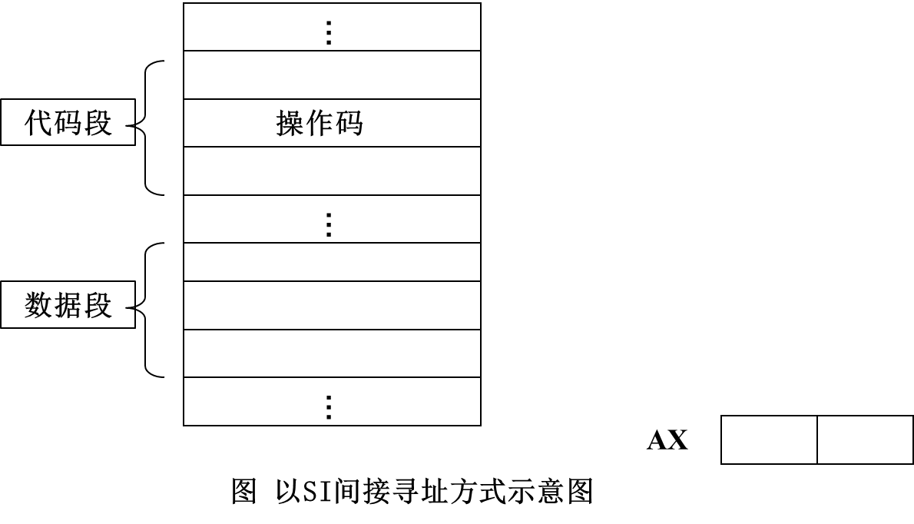
3.2.2 8086的寻址方式介绍
寄存器间接寻址情况一
【例】 MOV SI，61A8H
MOV AX，[SI] 程序执行过程如图所示。
DS
3 0 0 0
×10H
+) SI 61A8
3 61A8H
361A8H
50H
361A9H
A0H
A0
50
物理地址=(DS)×10H+(SI)/(DI)/(BX)

Slide 17
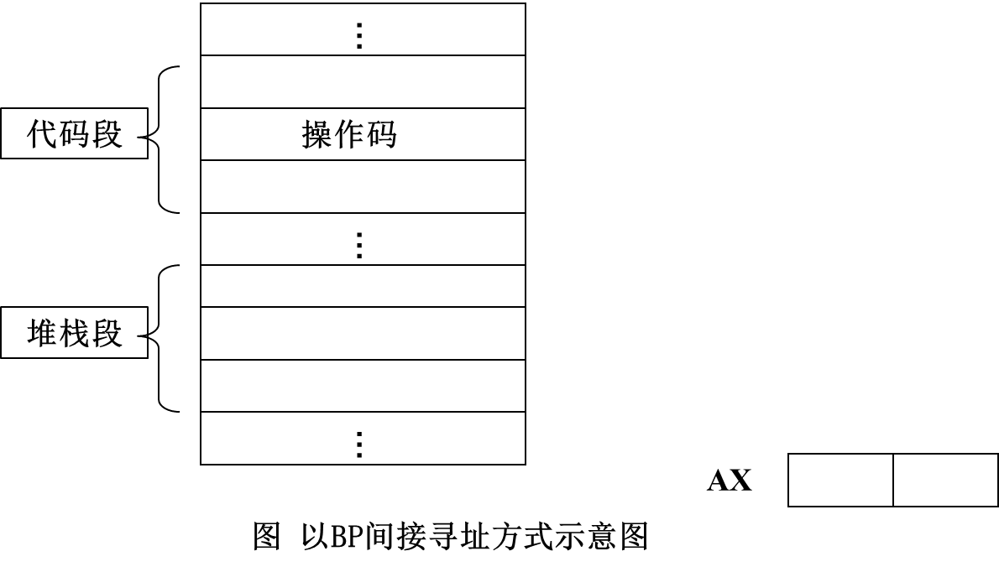
3.2.2 8086的寻址方式介绍
【例】 MOV BP，2000H
MOV AX，[BP] 程序执行过程如图所示。
寄存器间接寻址情况二
SS
3 0 0 0
×10H
+) BP 2 0 0 0
3 2 0 0 0 H
32000H
B0H
32001H
62H
62
B0
物理地址=(SS)×10H+(BP)

Slide 18
3.2.2 8086的寻址方式介绍
5.基址/变址寻址
操作数在内存单元中，有效地址EA是指令中指定的基址或变址寄存器的值与相对位移量之和，也称相对寻址。
基址寻址：
变址寻址：
BX
8位偏移量
EA=
+
BP
16位偏移量
SI
8位偏移量
EA=
+
DI
16位偏移量
偏移量是符号数，8位偏移量的取值范围为：80H～7FH(即-128D～+127D)；
16位偏移量的取值范围为：8000～7FFFH(即-32768D～+32767D)。

Slide 19
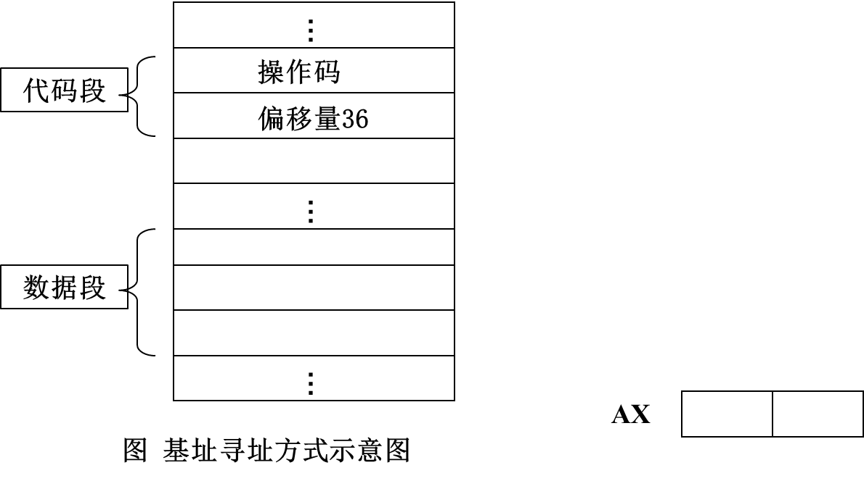
3.2.2 8086的寻址方式介绍
【例】 MOV BX，2000H
MOV AX，36H[BX] 程序执行过程如图所示。
DS
1 0 0 0
×10H
+) BX 2 0 0 0
+) 36
1 2 0 36 H
12036H
30H
12037H
20H
20
30

Slide 20
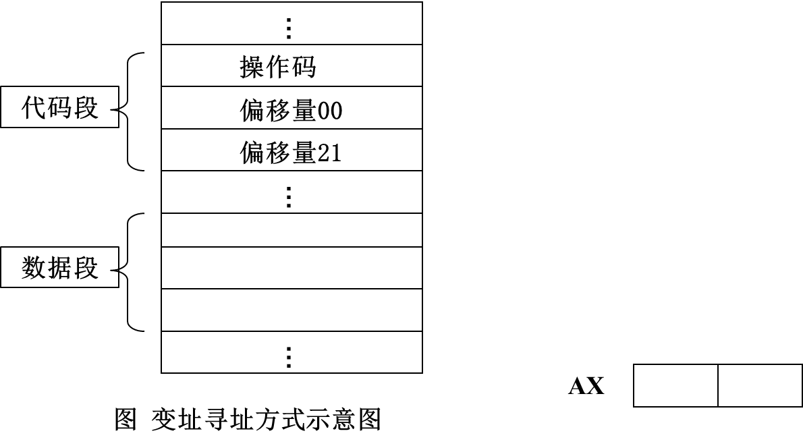
3.2.2 8086的寻址方式介绍
【例】 MOV SI，2000H
MOV AX，2100H[SI] 程序执行过程如图所示。
DS
1 0 0 0
×10H
+) SI 2 0 0 0
+) 2 1 0 0
1 4 1 0 0 H
14100H
56H
14101H
78H
78
56

Slide 21
3.2.2 8086的寻址方式介绍
6.基址+变址寻址
操作数在内存单元中，有效地址EA是指令中指定的基址+变址寄存器的值+相对位移量之和。
BX
SI
8位偏移量
EA=
+
+
BP
DI
16位偏移量
以基址寄存器选择段寄存器：
使用基址寄存器BX时，操作数默认存放在数据段DS中；
使用基址寄存器BP时，操作数默认存放在堆栈段SS中，允许段超越。
物理地址=（DS）×10H+（SI）/（DI）+（BX）+8位或16位位移量
物理地址=（SS）×10H+（SI）/（DI）+（BP）+8位或16位位移量

Slide 22
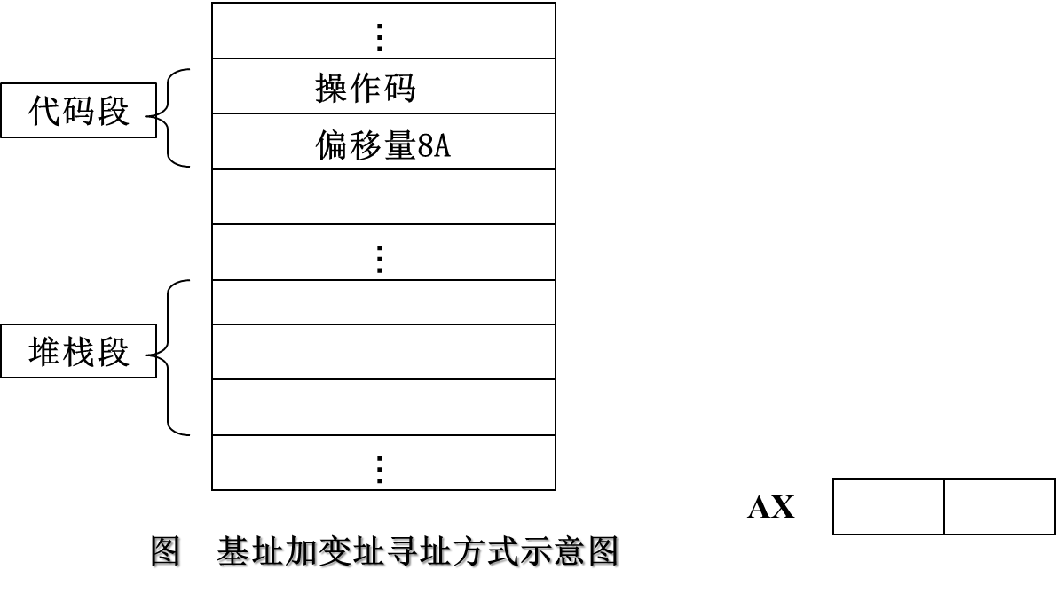
3.2.2 8086的寻址方式介绍
【例】 MOV BX，1000H
MOV SI，1000H
MOV AX，8AH[BX][SI] 程序执行过程如图所示。
DS
3 0 0 0
×10H
+) BX 1 0 0 0
+) SI 1 0 0 0
+) 8 A
3 2 0 8A H
3208AH
56H
3208BH
78H
78
56

Slide 23
3.2.2 8086的寻址方式介绍
7.串寻址
在串指令中使用，操作数在内存单元中。
源操作数的逻辑地址为：DS:SI
目的操作数的逻辑地址为：ES:DI
根据设定的方向标志DF内容，SI和DI会自动调整
【例】 MOVSB
执行后： [DI] ←[SI] SI←SI±1 DI←DI±1

Slide 24
3.2.2 8086的寻址方式介绍
8.I/O 端口寻址
由指令直接给出输入输出设备的端口地址。规定端口地址为8位，能寻址256个端口。
直接端口寻址
I/O
端口寻址
由寄存器DX给出输入输出设备的端口地址。由于DX是16位，因此能寻址64K个端口。
间接端口寻址
【例】
IN AL，25H ；将地址为25H的外设的内容读入AL中
MOV DX，3E4H
OUT DX，AL ；将AL中内容输出给以DX的内容(3E4H)为地址
的外设

Slide 25
3.3 8086的指令格式及数据类型
3.3 8086 的指令格式及数据类型
  一、指令格式
操作码（描述指令的操作功能）
指令
操作数（指明指令的操作对象）

Slide 26
3.3 8086的指令格式及数据类型
3.2.3 8086 的指令格式及数据类型
  1、单操作数指令
    指令助记符 指令的16进制代码
    INC AX 40H
    INC BX 43H
    2、双操作数指令
    指令助记符 指令的16进制代码
    MOV AL , 04 B004H
    MOV AX , 04 B80400

Slide 27
3.3 8086的指令格式及数据类型
3.2.3 8086 的指令格式及数据类型
    3、三个操作数指令
    8086指令系统中，大多数指令中只有1－2个操作数，但也有少数指令中有3个操作数，不过有一操作数隐含在操作码中。
    例： ADC AX , BX
    该指令完成操作数AX、BX和CF位相加。

Slide 28
3.3 8086的指令格式及数据类型
3.3 8086 的指令格式及数据类型
二、指令中的数据类型
    无符号数
    带符号数
    ASCII码
    BCD数（压缩BCD和非压缩BCD）

Slide 29
3 8086 的指令系统
3.4 8086 的指令集
3 8086 的指令系统
8086 指令系统包括六大类指令：
数据传送指令
算术运算指令
逻辑运算和移位指令
串操作指令
控制转移指令
处理器控制指令

Slide 30
3.4 8086 的指令集
3 8086 的指令系统
数据传送指令
3.4.1 数据传送指令
指令类型 | 指令功能 | 指令书写格式
通用数据传送 | 字节或字传送 字压入堆栈 字弹出堆栈 字节或字交换 | MOV 目标，源 PUSH 源 POP 目标 XCHG 目标，源
累加器专用 传送指令 | 输入指令 输出指令 换码指令 | IN 目标，源 OUT 目标，源 XLAT
目标地址传送 | 装入有效地址 装入DS寄存器 装入ES寄存器 | LEA 目标，源 LDS 目标，源 LES 目标，源
标志位传送 | 将FR低字节装入AH寄存器 将AH内容装入FR低字节 将FR内容压栈 从堆栈中弹出一个字给FR | LAHF SAHF PUSHF POPF

Slide 31
3.4 8086 的指令集
1、通用数据传送指令
3.4.1 数据传送指令
MOV指令
入栈指令
通用数据传
送指令
堆栈操作
指令
数据交换指令
出栈指令

Slide 32
3.4 8086 的指令集
1、通用数据传送指令
(1) MOV指令
格式：MOV 目标操作数，源操作数
功能：将源操作数的内容（一个字或一个字节）传送到目标操作数指定的寄存器或内存单元，源操作数内容不变。例如：
MOV AL，5 ；字节传送，立即数送通用寄存器
MOV AX，BX ；字传送，通用寄存器送通用寄存器
MOV DS，AX ；字传送，通用寄存器送段寄存器
1

Slide 33
3.4 8086 的指令集
(1) MOV指令
段寄存器
CS DS ES SS
通用寄存器
AX BX CX DX
SI DI BX BP
立即数
存储器
数据传送方向示意图

Slide 34
3.4 8086 的指令集
使用说明：
源操作数可以是立即数、寄存器或内存操作数。
目标操作数可以是寄存器或内存操作数。
立即数和CS寄存器只能作源操作数，不允许作目标操作数。
IP和FR都不可作为源操作数或是目标操作数。
立即数不允许直接传送至DS、ES或SS寄存器。
源操作数和目标操作数不允许同时是内存操作数，也不允许同时是段寄存器。
源操作数和目标操作数的类型必须相同，即同为字节类型或字类型。

Slide 35
3.4 8086 的指令集
1、通用数据传送指令
(2) 堆栈指令
堆栈操作指令中操作数的类型只能是字，不能是字节。
立即数不能作为操作数。

Slide 36
3.4 8086 的指令集
(2) 堆栈指令
进栈指令
格式：PUSH 源操作数
功能：源操作数入栈。
指令的执行如下操作：
① SP←SP-1 ；[SP]←OPH（操作数高字节）
② SP←SP-1 ；[SP]←OPL（操作数低字节）
说明：
源操作数可以是寄存器或是内存操作数。

Slide 37
3.4 8086 的指令集
(2) 出栈指令
出栈指令
格式：POP 目的操作数
功能：数据出栈，存入目的操作数。
指令的执行如下操作：
① 目标操作数←(SP)
② (SP) ← (SP) +2
说明：
目标操作数可以是段寄存器、16位寄存器或内存操作数。
当目标操作数是段寄存器时，不能是CS寄存器。

Slide 38
3.4 8086 的指令集
1、通用数据传送指令
(3) 交换指令
格式：XCHG 目标操作数，源操作数
功能：源操作数的内容（一个字或字节）与目标操作数的内容（一个字或字节）互换。
例如：
XCHG BL，AH ；字节交换，BL与AH的内容交换
XCHG AX，[BX][SI] ；字交换，AX与内存单元的内容交换

Slide 39
3.4 8086 的指令集
使用说明：
源操作数和目标操作数都可以是寄存器或内存操作数。
源操作数和目标操作数不可同时是内存操作数。
源操作数和目标操作数不可以同时是寄存器AX（累加器）。
段寄存器、IP寄存器或立即数不可以作为源操作数或目标操作数。
例如：
XCHG AX，2011H；╳源操作数不能是立即数
XCHG CS，5[SI]；╳CS不能作为操作数
XCHG AX，AX ；╳源操作数和目标操作数不可同是AX

Slide 40
3.4 8086 的指令集
2、累加器专用传送指令
3.4.1 数据传送指令
输入指令
IN
累加器专用
传送指令
输出指令
OUT
换码指令
XLAT

Slide 41
3.4 8086 的指令集
2、累加器专用传送指令
（1）输入指令IN
格式：IN AL，端口地址n
IN AX，端口地址n
IN AL，DX
IN AX，DX
功能：从指令中指定的I/O端口读入一字节数据到AL或
一个字数据到AX。

Slide 42
3.4 8086 的指令集
2、累加器专用传送指令
（2）输出指令OUT
格式：OUT 端口地址n，AL
OUT 端口地址n，AX
OUT DX，AL
OUT DX，AX
功能：将AL或AX的内容输出到一个8位I/O端口或
16位I/O端口。

Slide 43
3.4 8086 的指令集
IN/OUT指令使用说明：
采用格式1和格式2时，端口地址的取值范围是：0～FFH，可以寻址256个I/O端口。
当端口地址值超过255D时，只能采用格式3或格式4，把端口地址保存到寄存器DX中，此时，端口地址的取值范围是：0～FFFFH，可以寻址65536个I/O端口。
当端口地址是8位时，目标操作数选用AL寄存器；当端口地址是16位时，目标操作数选AX寄存器。
MOV DX,60H ;端口地址送DX寄存器中
IN AL,DX ;从60H端口写入一个8位数
OUT 90H,AX ;将16位数输出到90H端口

Slide 44
3.4 8086 的指令集
2、累加器专用传送指令
（3）换码指令XLAT
格式：XLAT
功能：将BX的内容和AL的内容相加作为有效地址EA, 在一个表格中找出此单元中的内容并传送至AL中。例如，把字符的扫描码转换成ASCII码。
指令的执行如下操作：
执行XLAT前，将表的首地址送入BX,表项序号送入AL；
把数据段中偏移地址为BX+AL的内存单元的内容送到AL 中，即：(AL) ← （（BX） + （AL）)。

Slide 45
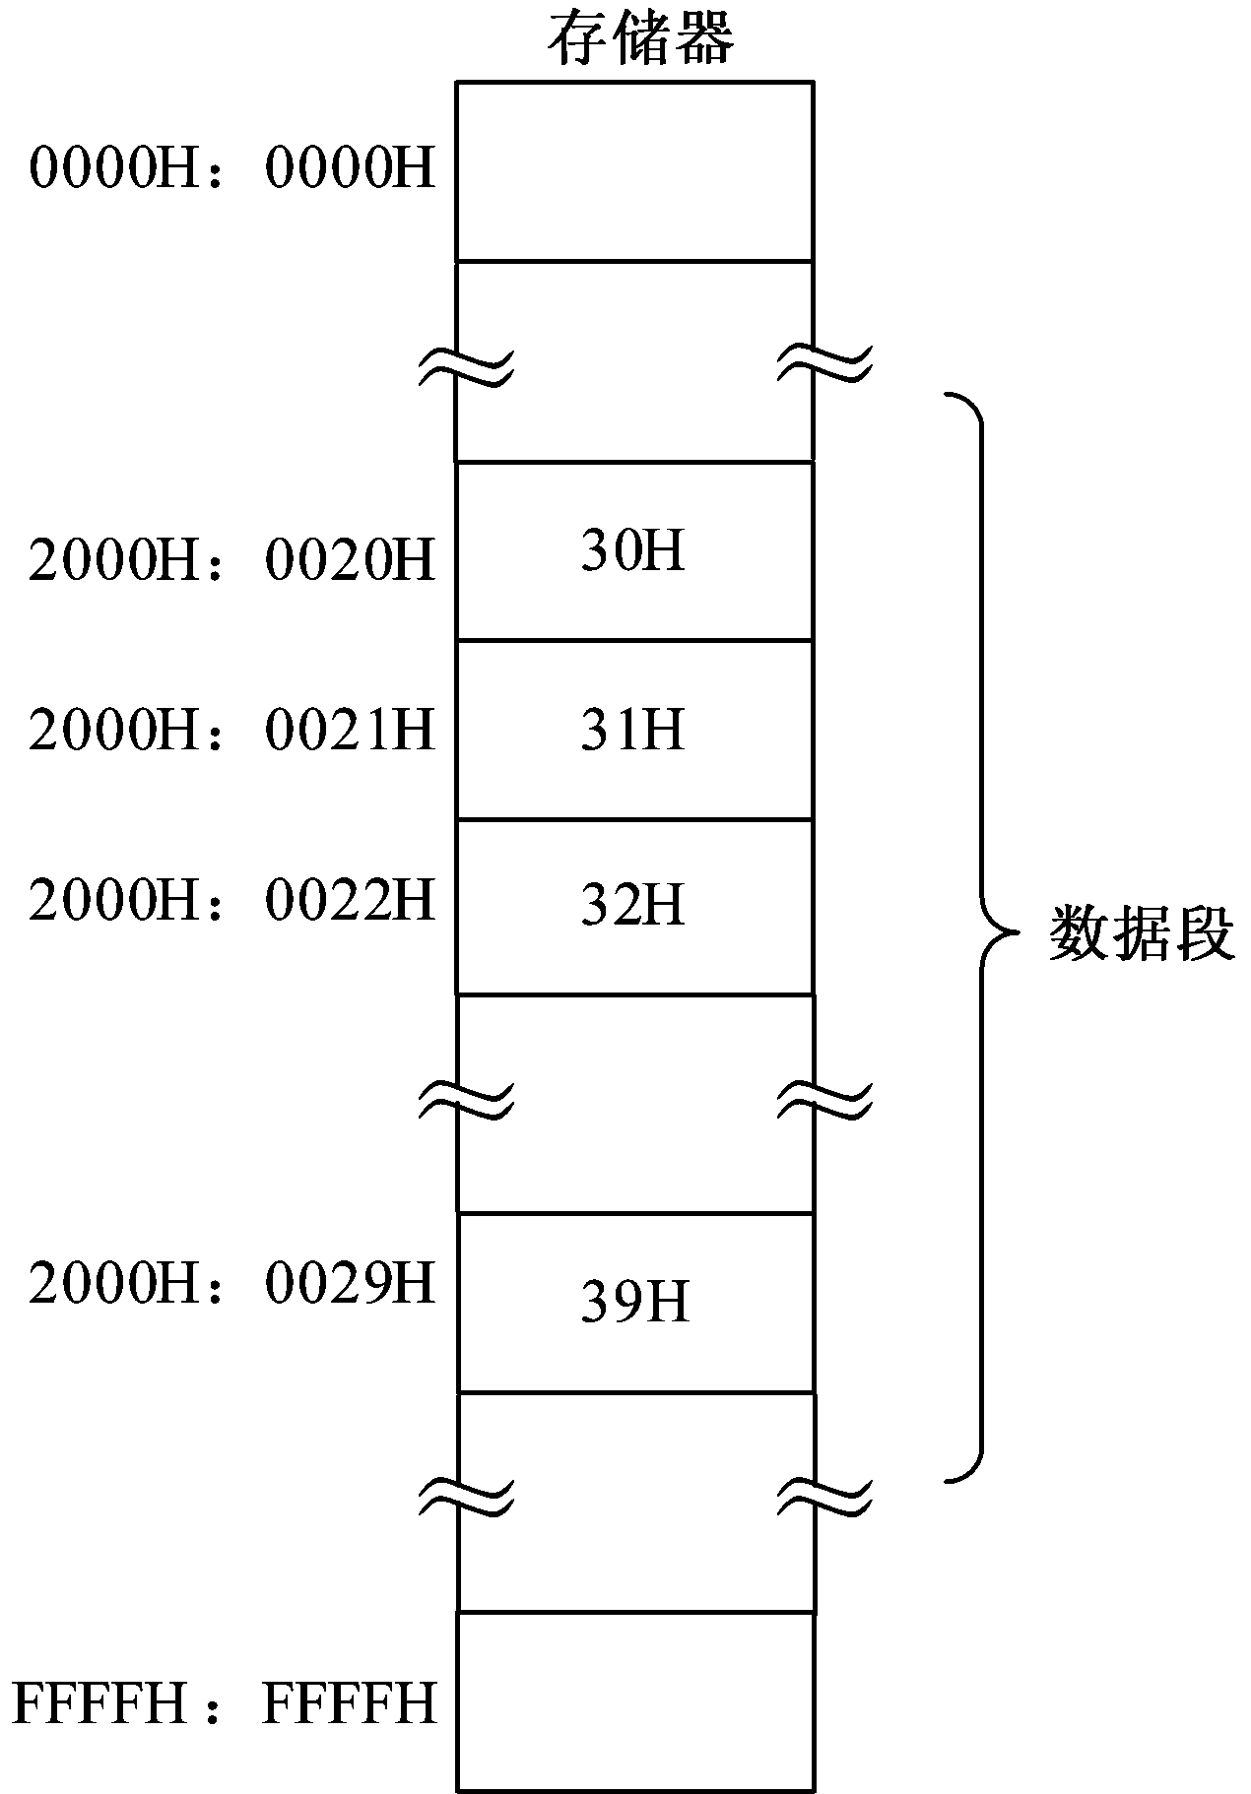
3.4 8086 的指令集
若(DS)=2000H，执行下列程序：
MOV BX,0020H
MOV AL,9H
XLAT
则执行指令XLAT后，(AL)=39H。

Slide 46
3.4 8086 的指令集
3.4.1 数据传送指令
3、目标地址传送指令
（1）LEA（有效地址传送到寄存器）
格式：LEA 16位寄存器，源操作数偏移地址
功能：将源操作数偏移地址（有效地址EA），送到16位寄存器中。
例如，设DS=2100H，BX=100H，SI=10H，（DS:110H)=1234H
执行指令：
LEA BX,[BX+SI]
MOV AX,[BX+SI]
执行后，(BX)=(BX)+(SI)=110H；(AX)=1234H

Slide 47
3.4 8086 的指令集
3、目标地址传送指令
（2）LDS（装入一个新的物理地址）
格式：LDS 16位寄存器，源操作数偏移地址
功能：该指令有3个操作数，其中两个目的操作数。将源操作数指示的偏移地址开始的4个连续字节中的内容，传送到16位寄存器和DS寄存器中。
例如， LDS DI，[2130H] ；
执行后，将2130H和2131H单元的内容送DI
将2132H和2133H单元的内容送DS

Slide 48
3.4 8086 的指令集
3、目标地址传送指令
（3）LES（装入一个新的物理地址）
格式：LES 16位寄存器，源操作数偏移地址
功能：该指令有3个操作数，其中两个目的操作数。将源操作数指示的偏移地址开始的4个连续字节中的内容，传送到16位寄存器和ES寄存器中。
例如， MOV BX, 2080H
LDS DI，[BX] ；
执行后，将2080H和2081H单元的内容送DI
将2082H和2083H单元的内容送ES

Slide 49
3.4 8086 的指令集
3.4.1 数据传送指令
4、标志寄存器传送指令
标志寄存器用于记载指令执行引起的状态变化及一些特殊控制位，以此作为控制程序执行的依据。
标志寄存器是特殊寄存器，不能像一般数据寄存器那样随意操作，以免其中的值发生变化。

Slide 50
3.4 8086 的指令集
4、标志寄存器传送指令
（1）取标志指令LAHF
格式：LAHF
源操作数隐含为标志寄存器低8位
目标操作数隐含为AH。
功能：把16位的标志寄存器低8位送寄存器AH。
（2）置标志指令SAHF
格式：SAHF
源操作数隐含为AH
目标操作数隐含为标志寄存器
功能：把寄存器AH中内容送至16位的标志寄存器低8位，此操作是LAHF的逆操作。

Slide 51
3.4 8086 的指令集
4、标志寄存器传送指令
（3）标志入栈指令PUSHF
格式：PUSHF
源操作数隐含为标志寄存器
目标操作数隐含为堆栈区。
功能：标志寄存器入栈,同时修改栈指针SP 。
执行步骤：① SP ← SP–2；
②(SP + 1，SP) ← FR。

Slide 52
3.4 8086 的指令集
4、标志寄存器传送指令
（4）标志出栈指令POPF
格式：POPF
源操作数隐含为堆栈区
目标操作数隐含为标志寄存器。
功能：数据出栈到标志寄存器,同时修改栈指针SP 。
执行步骤：① FR ← (SP+1，SP) ；
② SP ← SP + 2 。

Slide 53
3.4 8086 的指令集
3.4.2 算术运算指令
1、算术加法指令
（1）算术加法ADD
格式：ADD 目的操作数，源操作数
功能： (目的) ← (目的) + (源)
说明：① 源操作数可以是立即数、通用寄存器或存储
器操作数
② 目标操作数只能是通用寄存器或存储器操作数
该指令执行后，影响标志：CF、PF、AF、ZF、
SF和OF。

Slide 54
3.4 8086 的指令集
3.4.2 算术运算指令
1、算术加法指令
（1）算术加法ADD
格式：ADD 目的操作数，源操作数
功能： (目的) ← (目的) + (源)
例如：
ADD CX,DI
ADD [BP],CL
ADD CL,TEMP
ADD BYTE PTR [DI],3

Slide 55
3.4 8086 的指令集
3.4.2 算术运算指令
1、算术加法指令
（2）带进位算术加法ADC
格式：ADC 目的操作数，源操作数
功能：(目的) ← (目的) + (源)+ CF，用于多字节或多
字加法运算
说明：① 源操作数可以是立即数、通用寄存器或存储
器操作数
② 目标操作数只能是通用寄存器或存储器操作数
该指令执行后，影响标志：CF、PF、AF、ZF、
SF和OF。

Slide 56
3.4 8086 的指令集
3.4.2 算术运算指令
1、算术加法指令
（2）带进位算术加法ADC
格式：ADC 目的操作数，源操作数
功能：(目的) ← (目的) + (源)+ CF，用于多字节或多
字加法运算
例如：
ADC CX,DI ;CX ← CX+DI+CF

Slide 57
3.4 8086 的指令集
【例】完成无符号数11112222H+33334444H操作
程序如下：
MOV AX,2222H ;AX←2222H（加数低16位）
ADD AX,4444H ;AX←AX+4444H（与被加数的低16为相加）
;影响CF
MOV DX,1111H ;DX←1111H（加数高16位）
ADC DX,3333H ;DX←DX+3333H +CF（与被加数的高16为相加
;和低16为相加产生的进位相加），影响CF
; 运算结果保存在DX、AX，CF中

Slide 58
3.4 8086 的指令集
3.4.2 算术运算指令
1、算术加法指令
（3）加1指令INC
格式：INC 目的操作数
功能：(目的) ← (目的) + 1
说明：① 目标操作数可以是通用寄存器或存储器操作数
② 目标操作数不能为立即数
该指令执行后，不影响标志CF标志。
操作数为存储器寻址时，需使用伪指令。
例如：
INC AX
INC BYTE PTR[BX]

Slide 59
3.4 8086 的指令集
3.4.2 算术运算指令
1、算术加法指令
（4）对压缩BCD数加法操作结果进行校正指令DAA
格式：DAA
功能：① 若AL的低4位>9或AF=1，则进行(AL)←(AL)+06H
修正，同时AF置1。
② 若AL的高4位>9或CF=1，则进行(AL)←(AL)+60H
修正，同时CF置1。
说明：①目标操作数隐含为寄存器AL中
② DAA指令紧跟在加法指令之后用
指令执行后，影响CF、PF、AF、ZF、SF，对OF无意义

Slide 60
3.4 8086 的指令集
【例】编写汇编程序段，用压缩BCD码编码并计算85D+ 96D。
MOV AL,85H
ADD AL,96H ;AL=1BH,AF=0,CF=1
DAA ;AL=81H,CF=1

Slide 61
3.4 8086 的指令集
3.4.2 算术运算指令
1、算术加法指令
（5）对非压缩BCD数加法操作结果进行校正指令AAA
非压缩的BCD码用8个二进制位表示1位十进制数，通常只用低4位，高4位置0；其低4位的编码与BCD编码一致。
格式：AAA

Slide 62
3.4 8086 的指令集
3.4.2 算术运算指令
1、算术加法指令
（5）对非压缩BCD数加法操作结果进行校正指令AAA
格式：AAA
功能：对AL寄存器的内容进行十进制数调整。
① 若AL中低4位<9且AF=0，则跳过②；
② 若AL中的低4位>9或AF=1，则进行(AL)←(AL)+06H修正，
同时，(AH)←(AH)+1，AF置1。
③ 清除AL寄存器的高4位。
④ AF值送CF。
说明：①目标操作数隐含为寄存器AH和AL，要先将AH内容清零。
② AAA指令紧跟在加法指令之后用。
③该指令执行后，影响标志：CF、AF

Slide 63
3.4 8086 的指令集
【例】编写汇编程序段，用非压缩BCD码编码并计算9+7。
MOV AX,‘9‘ ;AX=0009H
ADD AL,‘7‘ ;AL=10H,AF=1,CF=0
AAA ;AX=0106H,CF=AF=1

Slide 64
3.4 8086 的指令集
3.4.2 算术运算指令
2、算术减法指令
（1）算术减法SUB
格式：SUB 目的操作数，源操作数
功能： (目的) ← (目的) - (源)
说明：① 源操作数可以是立即数、通用寄存器或存储
器操作数
② 目标操作数只能是通用寄存器或存储器操作数
该指令执行后，影响CF标志
带符号数操作要考虑溢出。
无符号数相减，若CF=1，则结果为补码

Slide 65
3.4 8086 的指令集
【例】
SUB AX,BX ;AX←AX-BX
SUB AX,0CCCCH ;AX←AX-0CCCCH
SUB [DI],CH ;由DI寻址的数据段字节单元
;的值减去CH后,回存结果

Slide 66
3.4 8086 的指令集
3.4.2 算术运算指令
2、算术减法指令
（2）带进位算术减法SBB
格式：SBB 目的操作数，源操作数
功能： (目的) ← (目的) - (源)- CF 用于多字节或多
字的减法运算
说明：① 目标操作数不能为立即数
② CF是指令执行前的状态
该指令执行后，影响CF标志
带符号数操作要考虑溢出。
无符号数相减，若CF=1，则结果为补码

Slide 67
3.4 8086 的指令集
【例】完成无符号数5B68F271H和0AC6D5698H相减操作
程序如下：
MOV AX,0F271H ;AX←0F271H（被减数低16位）
SUB AX,5698H ;AX←AX-5698H（与减数的低16为相减）
;影响CF
MOV DX,5B68H ; DX←5B68H（被减数高16位）
SBB DX,0AC6DH ;DX←DX- 5B68H （与减数的高16为相减和低
; 16为相减产生的借位相减），影响CF
; 运算结果保存在DX、AX，CF中

Slide 68
3.4 8086 的指令集
3.4.2 算术运算指令
2、算术减法指令
（3）减1指令DEC
格式：DEC 目的操作数
功能：(目的) ← (目的) - 1
说明：① 目标操作数可以是通用寄存器或存储器操作数
② 目标操作数不能为立即数
该指令执行后，不影响标志CF标志。
操作数为存储器寻址时，需使用伪指令。
例如：
DEC CX
DEC WORD PTR[BX]

Slide 69
3.4 8086 的指令集
3.4.2 算术运算指令
2、算术减法指令
（4）对压缩BCD数减法操作结果进行校正指令DAS
格式：DAS
功能：对AL寄存器的内容进行十进制调整
① 若AL的低4位>9或AF=1，则进行(AL)←(AL)-06H
修正，同时AF置1。
② 若AL的高4位>9或CF=1，则进行(AL)←(AL)-60H
修正，同时CF置1。
说明：①目标操作数隐含为寄存器AL中
② DAS指令紧跟在减法指令之后用
指令执行后，影响CF、PF、AF、ZF、SF，对OF无意义

Slide 70
3.4 8086 的指令集
【例】编写汇编程序段，用压缩BCD码编码并计算37D-19D
MOV AL,37H
SUB AL,19H ;AL=1EH,AF=1,CF=0
DAS ;AL=18H,AF=1

Slide 71
3.4 8086 的指令集
3.4.2 算术运算指令
2、算术减法指令
（5）对非压缩BCD数减法操作结果进行校正指令AAS
格式：AAS
功能：对AL寄存器的内容进行十进制数调整。
① 若AL中低4位<9且AF=0，则跳过②；
② 若AL中的低4位>9或AF=1，则进行(AL)←(AL)-06H修正，
同时，(AH)←(AH)-1，AF置1。
③ 清除AL寄存器的高4位。
④ AF值送CF。
说明：①目标操作数隐含为寄存器AH和AL，要先将AH内容清零。
② AAS指令紧跟在减法指令之后用。
③该指令执行后，影响标志：CF、AF

Slide 72
3.4 8086 的指令集
【例】编写汇编程序段，用非压缩BCD码编码并计算17-9。
MOV AL,7H ;AL=07H
MOV AH,1H ;AH=1H
SUB AL,9H ;AL=0FEH,AF=1,CF=1
AAS ;AL=8H,CF=AF=1,AH=0

Slide 73
3.4 8086 的指令集
3.4.2 算术运算指令
2、算术减法指令
（6）比较指令CMP
格式：CMP 目的操作数，源操作数
功能：完成两个操作数相减“目的操作数-源操作数”。
说明：① 源操作数可以是立即数、通用寄存器或存储器操作数
② 目标操作数只能是通用寄存器或存储器操作数
③ 源操作数和目的操作数不能同时为存储器操作数
④ 该指令执行后，不产生运算结果，仅影响CF标志

Slide 74
3.4 8086 的指令集
3.4.2 算术运算指令
2、算术减法指令
（7）取补指令NEG
格式：NEG 目的操作数
功能： (目的) ← 0-(目的),将操作数取补后送回原操作数。
说明：① 目标操作数可以是通用寄存器或存储器操作数,不能为
立即数。
② 该指令执行后，若操作数是非0值，则CF=1；
若操作数是0，则CF=0。
例如：
MOV DL,0111 1000B ;DL=120D
NEG DL ;DL=0-0111 1000=1000 1000B=-120D

Slide 75
3.4 8086 的指令集
【例】编写汇编程序段，把DX,AX组成的32位数取补，其中DX为高16位。
（一）
MOV BX,0 ;(BX)=0
SUB BX,AX ;(BX)=0-(AX), CF=1
MOV AX,BX ;(AX)=(BX)
MOV BX,0 ;(BX)=0
SBB BX,DX ;(BX)=0-(DX)-CF, CF=1
MOV DX,BX ;(DX)=(BX)

Slide 76
3.4 8086 的指令集
【例】编写汇编程序段，把DX,AX组成的32位数取补，其中DX为高16位。
（二）
NEG DX ;(DX)=0-(DX),CF=1
NEG AX ;(AX)=0-(AX),CF=1
SBB DX,0 ;(DX)=0-(DX)-CF, CF=1

Slide 77
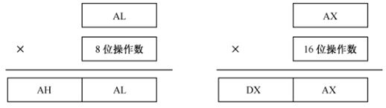
3.4 8086 的指令集
3.4.2 算术运算指令
3、算术乘法指令
（1）无符号数乘法指令MUL
格式：MUL 源操作数
功能：完成两个不带符号的8位/16位二进制数的乘法运算
说明：① 指令中给出乘数，被乘数隐含。乘数可以是寄存器或内
存操作数，不能为立即数。
② 影响标志位OF，CF。字节乘时，如果AH = 0，则 OF = CF = 0；如果AH ≠ 0，OF = CF =1。字乘时，如果DX = 0，则 OF = CF = 0；DX ≠ 0，OF = CF =1。

Slide 78
3.4 8086 的指令集
【例】
1、MOV AL,3EH
MOV BL,5DH
MUL BL ;(AL)×(BL)
2、MOV AL,3EH
MUL 5DH ;×
3、MUL WORD PTR [SI]
MUL BYTE PTR [DI+6]

Slide 79
3.4 8086 的指令集
3.4.2 算术运算指令
3、算术乘法指令
（2）带符号数乘法指令IMUL
格式：IMUL 源操作数
功能：完成两个带符号的8位/16位二进制数的乘法运算
说明：① 指令中给出乘数，被乘数隐含。乘数可以是寄存器或内
存操作数，不能为立即数。
② 影响标志位OF，CF。若乘积的高半部分（AH或DX）中，除符号数字外，还含乘积的有效数字，则OF = CF =1。若除符号位，其余位为符号扩展部分，则 OF = CF = 0

Slide 80
3.4 8086 的指令集
【例】编写汇编程序段，计算20H×0FFH。
1、将两数看成无符号数，即32D×255D=8160D。
MOV AL,20H ;AL=20H=32D
MOV BL,0FFH ;BL=0FFH=255D
MUL BL ;AX=1FE0H=8160D,OF=CF=1
2 、将两数看成符号数，即32D× (-1D)=-32D
MOV AL,20H ;AL=20H=32D
MOV BL,0FFH ;BL=0FFH=-1D
IMUL BL ;AX=FFE0H=-32D,OF=0,CF=0

Slide 81
3.4 8086 的指令集
3.4.2 算术运算指令
3、算术乘法指令
（3）非压缩BCD数乘法操作结果校正AAM
格式：AAM
功能：完成两个非压缩BCD数乘法结果的十进制调整
将（AL）除以0AH，商→(AH),余数→(AL)
说明：① 目标操作数隐含为寄存器AH和AL 。
② AAM指令紧跟在MUL指令之后用。

Slide 82
3.4 8086 的指令集
【例】编写汇编程序段，用非压缩BCD码编码并计算9×7。
MOV AL,09H ;(AL)←09H
MOV DL,07H ;(DL)←07H
MUL DL ;(AX)←(AL)×(DL)
;(AX)=(003FH)=(63D)
AAM ;(AX)=(0603H), 63÷10=6余3

Slide 83
3.4 8086 的指令集
3.4.2 算术运算指令
4、算术除法指令
（1）无符号数除法指令DIV
格式：DIV 源操作数
功能：完成两个不带符号的二进制数的除法运算
      （AX）/（源）--AL←商，AH←余数
      （DXAX）/（源）-- AX←商，DX←余数
说明：① 除数可以是寄存器或内存操作数，不能为立即数。
② 被除数隐含在AX或DX:AX中。
例如：
DIV BYTE PTR [BP] ;(AL)←(AX)÷(SS:(BP))的商
;(AH)←(AX)÷(SS:(BP))的余数

Slide 84
3.4 8086 的指令集
3.4.2 算术运算指令
4、算术除法指令
（2）带符号数除法指令IDIV
格式：IDIV 源操作数
功能：完成两个带符号的二进制数的除法运算
      （AX）/（源）--AL←商，AH←余数
      （DXAX）/（源）-- AX←商，DX←余数
说明：① 除数可以是寄存器或内存操作数，不能为立即数。
② 被除数隐含在AX或DX:AX中。
③ 符号数除法中，商的符号遵循除法法则，余数的符号与被除数一致。

Slide 85
3.4 8086 的指令集
3.4.2 算术运算指令
4、算术除法指令
（3）带符号数字节扩展指令CBW
格式：CBW
功能：将AL中的8位数扩展为16位数
当AL为负数时，AH←0FFH
当AL为正数时，AH←00H
说明：在带符号数除法指令中，8位被除数要扩展为16位时使用。

Slide 86
3.4 8086 的指令集
【例】编写汇编程序，在偏移地址为2340H和2341H内存单元中存有两个带符号字节数，求这两个数相除的结果，并把结果分别存入偏移地址为2342H和2343H内存单元中。
MOV AL,[2340H ] ;(AL)←[2340H]
CBW ;字节数扩展为字
IDIV BYTE PTR[2341H] ;说明[2341H]中的数是字节
型
MOV [2342H],AL ;商存入[2342H]
MOV [2343H],AH ;余数存入[2343H]

Slide 87
3.4 8086 的指令集
3.4.2 算术运算指令
4、算术除法指令
（4）带符号数字节扩展指令CWD
格式：CWD
功能：将AX中的16位数扩展为32位数
当AX为负数时，DX←0FFFFH
当AX为正数时，DX←0000H
说明：在带符号数除法指令中，16位被除数要扩展为32位时使用。

Slide 88
3.4 8086 的指令集
【例】
（1） MOV AL,75H
CBW ;执行结果为:AX=0075H
（2） MOV AX,0A085H
CWD ;执行结果为:DX=0FFFFH,AX=0A085H

Slide 89
3.4 8086 的指令集
3.4.2 算术运算指令
4、算术除法指令
（5）非压缩BCD数除法校正AAD
格式：AAD
功能：将AH寄存器的内容乘以10后加上AL的内容，结果回送AL，同时将AH清0
将（AH）×0AH→(AL),0→(AH)
说明：① 在16位除8位的除法中使用，即非压缩BCD码放在AX中。
② AAD指令用在DIV指令之前，先调整，再做除法。

Slide 90
3.4 8086 的指令集
【例】完成非压缩BCD数0304除5的运算，结果为非压缩BCD数。
MOV AL,0304H
MOV BL,5
AAD ; (AX)=0022H
DIV BL ;商(AL)=06，余数(AH)=04

Slide 91
3.4 8086 的指令集
3.4.3 位操作指令
    位操作指令的共同点是：
    可以按二进制位进行操作；
    逻辑运算指令按逻辑门电路的运算规则，
    逻辑移位指令有左移和右移，移出的位都进入CF标志
    因移空位的补充方式不同有多种指令形式
    逻辑移位指令中，移动超过1次则用CL寄存器做计数器
    执行逻辑操作指令，CF均被清0

Slide 92
3.4 8086 的指令集
3.4.3 位操作指令
1、逻辑运算指令
（1）逻辑求反指令NOT
格式：NOT 目的操作数
功能：对目的操作数逐位取反后回送到目的操作数
说明：① 目标操作数不能为立即数。
② 对8位或16位一次性求反。

Slide 93
3.4 8086 的指令集
3.4.3 位操作指令
1、逻辑运算指令
（2）逻辑与操作指令AND
格式：AND 目的操作数, 源操作数
功能：对两个操作数进行逻辑与运算，结果回送到目的
操作数
说明：① 目标操作数不能为立即数。
② 可由源操作数控制，对8位或16位数的某些位进行屏蔽或保留。将欲屏蔽的位与“0”相与；将欲保留的位与“1”相与。
【例】将AX寄存器中的D1，D5，D6，D11和D15位保留，其余位清0
AND AX,1000100001100010B

Slide 94
3.4 8086 的指令集
3.4.3 位操作指令
1、逻辑运算指令
（3）逻辑或操作指令OR
格式：OR 目的操作数, 源操作数
功能：对两个操作数进行逻辑或运算，结果回送到目的
操作数
说明：① 目标操作数不能为立即数。
② 可由源操作数控制，对8位或16位数的某些位进行置1或保留。将欲置1的位与“1”相或；将欲保留的位与“0”相或。
【例】将DX寄存器中的低8位置1，其余位不变
OR DX,00FFH

Slide 95
3.4 8086 的指令集
3.4.3 位操作指令
1、逻辑运算指令
（4）逻辑异或操作指令XOR
格式：XOR 目的操作数, 源操作数
功能：对两个操作数进行逻辑异或运算，结果回送到目的
操作数
说明：① 目标操作数不能为立即数。
② 可由源操作数控制，对8位或16位数的某些位进行求反或保留。某位与“1”做异或，则求反；与“0”做异或，则不变。
【例】将AX寄存器中的D1，D5，D6，D11和D15位求反，其余位保留
XOR AX,1000100001100010B

Slide 96
3.4 8086 的指令集
【例】编写程序，将AX和CL寄存器的内容清零。
(1)
MOV AX, O
MOV CL, O
(2)
XOR AX,AX
XOR CL,CL
XOR指令的另一个用途是将寄存器的内容清零。

Slide 97
3.4 8086 的指令集
3.4.3 位操作指令
1、逻辑运算指令
（5）测试指令TEST
格式：TEST 目的操作数, 源操作数
功能：对两个操作数进行逻辑与运算，不产生运算结果
仅影响标志位
说明：① 目标操作数不能为立即数。
② 和AND指令运算规则相同，但不产生运算结果，仅影响状态标志。
③ 常用于对某位是“1”或“0”的检测。
【例】判断AX寄存器中的D1位是否为“1”
TEST AX, 02H ；执行后，检测ZF=1，则D1位0
；否则D1位为1

Slide 98

3.4 8086 的指令集
3.4.3 位操作指令
2、逻辑移位指令
（1）逻辑左移指令SHL
格式：SHL 目的操作数, 1
SHL 目的操作数，CL
功能：将操作数的内容左移，每移一次
最低位补0，最高位→CF
说明：① 目标操作数不能为立即数。
② 使用SHL指令移动1位时，源操作数为1；使用SHL指令移动n位时，源操作数为CL，CL的内容为移动次数。
③ 逻辑左移指令移动1位，则原数据乘2（在无进位情况下）

Slide 99
3.4 8086 的指令集
【例】
(1)
MOV AL, 42H
SHL AL, 1 ;执行后，（AL）=84H,CF=0
(2)
MOV SI, 2B4CH
MOV CL, 3
SHL SI, CL ;执行后，（SI）=5A60H,CF=1

Slide 100

3.4 8086 的指令集
3.4.3 位操作指令
2、逻辑移位指令
（2）算术左移指令SAL
格式：SAL 目的操作数, 1
SAL 目的操作数，CL
功能：将操作数的内容左移，每移一次
最低位补0，最高位→CF
说明：① 目标操作数不能为立即数。
② 使用SAL指令移动1位时，源操作数为1；使用SAL指令移动n位时，源操作数为CL，CL的内容为移动次数。
③ 逻辑左移指令移动1位，则原数据乘2（在无进位情况下）
④ SHL和SAL指令功能相同。

Slide 101

3.4 8086 的指令集
3.4.3 位操作指令
2、逻辑移位指令
（3）逻辑右移指令SHR
格式：SHR 目的操作数, 1
SHR 目的操作数，CL
功能：将操作数的内容右移，每移一次
最高位补0，最低位→CF
说明：① 目标操作数不能为立即数。
② 使用SHR指令移动1位时，源操作数为1；使用SHR指令移动n位时，源操作数为CL，CL的内容为移动次数。
③ 逻辑右移指令移动1位，则原数据除2

Slide 102
3.4 8086 的指令集
【例】
(1)
MOV AL, 42H
SHR AL, 1 ;执行后，（AL）=21H,CF=0
(2)
MOV SI, 2B4CH
MOV CL, 3
SHR SI, CL ;执行后，（SI）=0569H,CF=1

Slide 103

3.4 8086 的指令集
3.4.3 位操作指令
2、逻辑移位指令
（4）算术右移指令SAR
格式：SAR 目的操作数, 1
SAR 目的操作数，CL
功能：将操作数的内容右移，每移一次
最高位不变，最低位→CF
说明：① 目标操作数不能为立即数。
② 使用SAR指令移动1位时，源操作数为1；使用SAR指令移动n位时，源操作数为CL，CL的内容为移动次数。
③ 算术右移指令移动1位，则原数据除2（带符号数）

Slide 104
3.4 8086 的指令集
【例】
(1)
MOV DL, 0A5H
SAR DL, 1 ;执行后，（DL）=0D2H,CF=1
(2)
MOV BX, 6E8CH
MOV CL, 2
SAR BX, CL ;执行后，（BX）=1BA3H,CF=0

Slide 105
3.4 8086 的指令集
【例】分别给出下列移位指令执行结果。设AL=0B4H=10110100B，CF = 1，CL = 4。
SAL AL,1
;AL=01101000B,CF=1
SAR AL,1
;AL=11011010B,CF=0
SHL AL,1
;AL=01101000B,CF=1
SHR AL,CL
;AL=00001011B,CF=0

Slide 106
3.4 8086 的指令集
这组指令除了可以实现基本的移位操作外，还可以用于实现数倍增（左移）或倍减（右移），使用这种方法比直接使用乘、除法效率要高得多。
在不溢出的情况下，可用逻辑移位指令(SHL,SHR)实现无符号数的乘、除，算术移位指令(SAL,SAR)实现符号数的乘、除。

Slide 107
3.4 8086 的指令集
【例】设无符号数X在寄存器AL中，用移位指令实现X * 10的运算。
MOV AH,0
SHL AX,1 ;AX←数X*2
MOV BX,AX
MOV CL,2
SHL AX,CL ;AX←数X*8
ADD AX,BX ;AX←数X*10

Slide 108

3.4 8086 的指令集
3.4.3 位操作指令
2、逻辑移位指令
（5）不带进位循环左移指令ROL
格式：ROL 目的操作数, 1
ROL 目的操作数，CL
功能：将操作数的内容循环左移
每移一次，最高位移入CF，同时移入最低位
说明：① 目标操作数不能为立即数。
② 使用ROL指令移动1位时，源操作数为1；使用ROL指令移动n位时，源操作数为CL，CL的内容为移动次数。

Slide 109
3.4 8086 的指令集
【例】
MOV BX, 6E8CH
MOV CL, 2
ROL BX, CL
;执行后，（BX）=0BA31H,CF=1

Slide 110

3.4 8086 的指令集
3.4.3 位操作指令
2、逻辑移位指令
（6）不带进位循环右移指令ROR
格式：ROR 目的操作数, 1
ROR 目的操作数，CL
功能：将操作数的内容循环右移
每移一次，最高低移入CF，同时移入最高位
说明：① 目标操作数不能为立即数。
② 使用ROR指令移动1位时，源操作数为1；使用ROR指令移动n位时，源操作数为CL，CL的内容为移动次数。

Slide 111
3.4 8086 的指令集
【例】
MOV AX, 8C36H
MOV CL, 5
ROR AX, CL
;执行后，（AX）=0B461H,CF=1

Slide 112

3.4 8086 的指令集
3.4.3 位操作指令
2、逻辑移位指令
（7）带进位循环左移指令RCL
格式：RCL 目的操作数, 1
RCL 目的操作数，CL
功能：包括进位位在内，一起循环左移
每移一次，最高位移入CF，原CF移入最低位
说明：① 目标操作数不能为立即数。
② 使用RCL指令移动1位时，源操作数为1；使用RCL指令移动n位时，源操作数为CL，CL的内容为移动次数。

Slide 113
3.4 8086 的指令集
【例】
XOR AX, AX
MOV AX, 8C36H
MOV CL, 2
RCL AX, CL
;执行后，（AX）=30D9H,CF=0

Slide 114

3.4 8086 的指令集
3.4.3 位操作指令
2、逻辑移位指令
（8）带进位循环右移指令RCR
格式：RCR 目的操作数, 1
RCR 目的操作数，CL
功能：包括进位位在内，一起循环右移
每移一次，最低位移入CF，原CF移入最高位
说明：① 目标操作数不能为立即数。
② 使用RCR指令移动1位时，源操作数为1；使用RCR指令移动n位时，源操作数为CL，CL的内容为移动次数。

Slide 115
3.4 8086 的指令集
【例】
MOV AX, 0E3BH
MOV CL, 3
AND AX, AX
RCR AX, CL
;执行后，（AX）=0C1C7H,CF=0

Slide 116
3.4 8086 的指令集
【例】把DX，AX寄存器中32位二进制数（04218421）乘2，结果送到DX，AX中，用移位指令如何实现
MOV AX, 8421H
MOV DX, 0421H
SHL AX, 1
RCL DX, 1
;执行后，（DX,AX）=08430842H,CF=0

Slide 117
3.4 8086 的指令集
3.4.4 串处理指令
    串处理指令是针对存储器操作，其的共同点是：
    源操作数指针 DS：SI
    目的操作数指针 ES：DI
    每操作一次SI,DI修改一次，方向由DF控制
    串操作指令前通常加上重复前缀，此时，基本操作在满足条件的情况下得到重复，直至完成预设次数。重复操作的退出：
  cx控制
  条件控制(ZF标志)
    指令后不带操作数，操作数在此指令前给定。

Slide 118
3.4 8086 的指令集
3.4.4 串处理指令
    1、串传送指令 MOVSB / MOVSW
    2、串比较指令 CMPSB/COMPSW
    3、串搜索指令 SCASB/SCASW
    4、串装入指令 LODSB/LODSW
    5、串存储指令 STOSB/STOSB
    6、指令前缀
    REP、REPZ/REPE、REPNZ/REPNE

Slide 119
3.4 8086 的指令集
3.4.4 串处理指令
1、串传送指令MOVSB 或 MOVSW
格式： MOVSB
MOVSW
功能：目的操作数 ← 源操作数
说明：① (ES: DI) ← (DS:SI)；SI←SI ± 1 / 2；DI←DI ± 1 / 2
② DF控制 SI和DI的增减。
③ B和W控制SI和DI是 ± 1 或 2
④ STD、CLD用于设置方向标志。STD使DF为1，
CLD使DF为0。
⑤ 可有指令前缀

Slide 120
3.4 8086 的指令集
【例】
LEA SI, BUFF1 ;源操作数地址指针
LEA DI, BUFF2 ;目的操作数地址指针
CLD ;DF清零
MOV CX, 100 ;数据长度
AA1：MOVSW
LOOP AA1 ;CX减1，CX不为0，循环执行MOVSW指令

Slide 121
3.4 8086 的指令集
3.4.4 串处理指令
2、串比较指令CMPSB 或 CMPSW
格式： CMPSB
CMPSW
功能：目的操作数 － 源操作数
说明：① 取源串一个字节/字，与目标串的一个字节/字相减，
不回送结果，根据结果置标志位，并修改串地址指针，
使之指向下一个字节/字单元。
② DF控制 SI和DI的增减。
③ B和W控制SI和DI是 ± 1 或 2
④ 可有指令前缀

Slide 122
3.4 8086 的指令集
3.4.4 串处理指令
3、串搜索指令SCASB 或 SCASW
格式： SCASB
SCASW
功能：AL/AX－ 目的操作数
说明：① 将AL/AX寄存器中的关键字，减去由DI所指向的
目标串中的元素，不回送结果，根据结果置标志位，
并修改DI寄存器内容，指向下一元素。
② DF控制 DI的增减。
③ B和W控制DI是 ± 1 或 2
④ 可有指令前缀

Slide 123
3.4 8086 的指令集
3.4.4 串处理指令
4、串装入指令LODSB 或 LODSW
格式： LODSB
LODSW
功能：AL/AX ← 源操作数
说明：① 将源串中SI所指向的存储单元中的一个字节/字取到
AL/AX寄存器中，并修改SI的内容，指向下一字节
/字单元。
② DF控制 SI的增减。
③ B和W控制SI是 ± 1 或 2
④ 不能有指令前缀

Slide 124
3.4 8086 的指令集
3.4.4 串处理指令
5、串存储指令STOSB 或 STOSW
格式： STOSB
STOSW
功能 ：目的操作数 ← AL/AX
说明：① 将AL/AX寄存器单元中的一个字节/字，取到DI
所指向的存储单元中，并修改DI的内容，指向
下一字节 /字单元。
② DF控制 DI的增减。
③ B和W控制DI是 ± 1 或 2
④ 可有指令前缀

Slide 125
3.4 8086 的指令集
3.4.4 串处理指令
6、指令前缀
基本串操作指令完成一个数据的操作，如果要操作一组数据，就需要在基本串操作指令前加上重复前缀。
重复前缀指明该指令的基本操作是否被重复、重复的条件是什么。
基本操作的重复次数隐含在寄存器CX中。

Slide 126
3.4 8086 的指令集
3.4.4 串处理指令
6、指令前缀
（1）REP
格式：REP MOVSB 或 REP MOVSW
REP STOSB 或 REP STOSW
功能：REP为重复前缀，每执行一次，CX内容减1，
直到CX内容为0，退出串处理过程。
一般与 MOVS 和 STOS 指令配合使用

Slide 127
3.4 8086 的指令集
3.4.4 串处理指令
6、指令前缀
（1）REP
格式：REP MOVSB 或 REP MOVSW
REP STOSB 或 REP STOSW
例：将偏移地址为BUFF1的内容单元中的100个字型数据，传送到偏移地址为BUFF2的内存区域。
LEA SI, BUFF1
LEA DI, BUFF2
CLD
MOV CX, 100
REP MOVSW

Slide 128
3.4 8086 的指令集
3.4.4 串处理指令
6、指令前缀
（2）REPZ / REPE
格式：REPZ CMPSB
REPE CMPSW
一般与 CMPS 指令配合使用
功能：REPZ/REPE为重复前缀，每执行一次，CX内容减1
若CX≠0，且ZF=1，比较操作继续；
若CX≠0，且ZF=0，比较操作停止；
若CX＝0，比较操作停止。

Slide 129
3.4 8086 的指令集
3.4.4 串处理指令
6、指令前缀
（3）REPNZ / REPNE
格式： REPNZ SCASB
REPNE SCASW
一般与 SCAS 指令配合使用
功能：REPNZ/REPNE为重复前缀，每执行一次，CX内容减1
若CX≠0，且ZF=0，比较操作继续；
若CX≠0，且ZF=1，比较操作停止；
若CX＝0，比较操作停止。

Slide 130
3.4 8086 的指令集
3.4.5 程序控制转移指令
8086程序的执行顺序由代码段寄存器CS和指令指针寄存器IP的值决定。
程序可以按顺序执行，也可以根据情况改变程序的执行顺序。
控制转移指令就是通过改变CS和IP的值来实现程序的转移。

Slide 131
3.4 8086 的指令集
3.4.5 程序控制转移指令
无条件转移指令
有条件转移指令
循环控制转移指令
子程序调用指令
中断指令

Slide 132
3.4 8086 的指令集
3.4.5 程序控制转移指令
1、无条件转移指令
必须指定转移的目标地址，将程序无条件的转移到目标地址，去执行从该地址开始的指令。
控制转移指令根据程序转移地址的不同，分为段内转移和段间转移。
段内转移是指程序在同一代码段内转移，这时只要改变IP的值。
段间转移指程序将转移到其他段，此时CS和IP的值同时改变。

Slide 133
3.4 8086 的指令集
3.4.5 程序控制转移指令
1、无条件转移指令
（1）段内直接转移指令
1）段内直接短转移
指令格式：JMP SHORT，目标地址
指令操作：IP←IP+8位偏移量。
2）段内直接近转移
指令格式：JMP NEAR PTR 目标地址
指令操作：IP←IP+16位偏移量.

Slide 134
3.4 8086 的指令集
3.4.5 程序控制转移指令
1、无条件转移指令
（2）段内间接转移指令
间接给出转移目标地址：由16位寄存器或由存储单元寻址目标地址
例如：JMP BX ;IP←(BX)
JMP WORD PTR[SI] ;IP←(DS:SI)
指令格式：JMP WORD PTR 目标地址
JMP CX

Slide 135
3.4 8086 的指令集
3.4.5 程序控制转移指令
1、无条件转移指令
（3）段间直接转移指令
CS和IP的值都要改变，以符号地址作为段间直接转移目标地址
例如：
JMP FAR PTR NEXT ;(IP)←标号NEXT的偏移地址
;(CS)←标号NEXT的段地址
指令格式：JMP FAR PTR 标号地址

Slide 136
3.4 8086 的指令集
3.4.5 程序控制转移指令
1、无条件转移指令
（4）段间间接转移指令
目标地址由存储单元间接寻址
（IP）←目标地址指出的双字存储单元的低16位
（CS）←目标地址给出的双字存储单元的高16位
例如：
JMP DWORD PTR [SI]
;IP←(DS:SI),CS←(DS:SI+2)
指令格式：JMP DWORD PTR 目标地址

Slide 137
3.4 8086 的指令集
3.4.5 程序控制转移指令
2、条件转移指令
条件转移是根据执行该指令前标志位的状态而决定是否发生控制转移的指令。
都采用短距离的转移
指令格式：Jxxx 目标地址 （xxx为跳转条件）
指令功能:以标志位的状态作为转移依据。如果满足转移条件，则转移到标号指示的指令处；否则，顺序执行下一条指令。

Slide 138
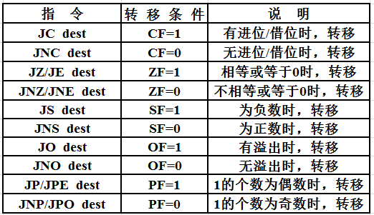
3.4 8086 的指令集
3.4.5 程序控制转移指令
2、条件转移指令
（1）单条件转移指令：根据单个标志位的状态判断是否转移

Slide 139
3.4 8086 的指令集
3.4.5 程序控制转移指令
2、条件转移指令
（2）无符号数的条件转移指令：
指 令 | 转 移 条 件 | 说 明
JA/JNBE dest | CF∨ZF＝0 | X>Y时，转移
JNA/JBE dest | CF∨ZF＝1 | X≤Y时，转移
JB/JNAE dest | CF＝1 | X<Y时，转移
JNB/JAE dest | CF＝0 | X≥Y时，转移

Slide 140
3.4 8086 的指令集
3.4.5 程序控制转移指令
2、条件转移指令
（3）带符号数的条件转移指令：
指 令 | 转 移 条 件 | 说 明
JG/JNLE dest | (SF∨OF)∨ZF＝0 | X>Y时，转移
JGE/JNL dest | (SF∨OF)＝0 | X≥Y时，转移
JL/JNGE dest | (SF∨OF)＝1 | X<Y时，转移
JLE/JNG dest | (SF∨OF)∨ZF＝1 | X≤Y时，转移

Slide 141
3.4 8086 的指令集
3.4.5 程序控制转移指令
3、循环控制指令
循环控制指令用于控制程序重复执行。
循环控制指令提供了程序段循环的控制及手段。
循环控制指令都用CX寄存器作为循环次数计算器，表示某程序段的最大循环次数，且循环体每执行一次，CX被减去1。
8088/8086 CPU规定：被循环的程序段必须在同一段内，且长度不能大于256字节（-128～127字节范围内）。
循环控制指令不影响标志位。

Slide 142
3.4 8086 的指令集
3.4.5 程序控制转移指令
3、循环控制指令
（1）LOOP指令
指令格式：LOOP 目标地址
指令功能：CX-1→CX，若CX≠0，循环转移到目标地址，直到CX=0退出循环。

Slide 143
3.4 8086 的指令集
3.4.5 程序控制转移指令
3、循环控制指令
（2）LOOPZ / LOOPE 指令(相等循环指令)
指令格式：LOOP Z/LOOPE 目标地址
指令功能： CX-1→CX，若CX≠0且ZF=1时，循环转移到目标标号，直到CX=0或ZF=0退出循环。

Slide 144
3.4 8086 的指令集
3.4.5 程序控制转移指令
3、循环控制指令
（3）LOOPNZ / LOOPNE 指令(不相等循环指令)
指令格式：LOOP Z/LOOPE 目标地址
指令功能： CX-1→CX，若CX≠0且ZF=0时，循环转移到目标标号，直到CX=0或ZF=1时退出循环。

Slide 145
3.4 8086 的指令集
3.4.5 程序控制转移指令
3、循环控制指令
（4）JCXZ 指令(计数为0转移指令)
指令格式：JCXZ 目标地址
指令功能：若CX=0时，则控制转向目标标号，否则顺序执行。

Slide 146
3.4 8086 的指令集
3.4.5 程序控制转移指令
4、子程序调用和返回指令
需要反复被调用的具有一定功能的程序段可以被设计成过程（也称为子程序），以供需要时调用。在过程中需要安排返回指令，使得过程结束时，返回到调用处。
过程与调用程序在同一段内，称“段内调用”；过程与调用程序不在同一段内，称“段间调用”。
过程调用指令CALL和返回指令RET均不影响标志位，但影响堆栈内容。

Slide 147
3.4 8086 的指令集
3.4.5 程序控制转移指令
4、子程序调用和返回指令
（1）CALL 指令
① 段内直接调用
指令格式：CALL NEAR 目标地址
指令功能：
① (SP)←(SP)-2；
② (SS:SP)←(IP)；
③ (IP)←(IP)+16位偏移量。

Slide 148
3.4 8086 的指令集
3.4.5 程序控制转移指令
4、子程序调用和返回指令
（1）CALL 指令
② 段内间接调用
指令格式：CALL 寄存器
CALL WORD PTR 存储器寻址
指令功能：
① (SP)←(SP)-2；
② (SS:SP)←(IP)；
③ (IP)←寄存器或存储器的值

Slide 149
3.4 8086 的指令集
3.4.5 程序控制转移指令
4、子程序调用和返回指令
（1）CALL 指令
③ 段间直接调用
指令格式：CALL FAR 目标地址
指令功能：
① (SP)←(SP)-2；(SS:SP)←(CS)；
② (SP)←(SP)-2； (SS:SP)←(IP)；
③ (IP)←目标地址偏移地址；
⑥ (CS)←目标地址段地址。

Slide 150
3.4 8086 的指令集
3.4.5 程序控制转移指令
4、子程序调用和返回指令
（1）CALL 指令
④ 段间间接调用
指令格式：CALL 存储器目标地址
指令功能：
① (SP)←(SP)-2；(SS:SP)←(CS)；
② (SP)←(SP)-2； (SS:SP)←(IP)；
③ (IP)←双字存储单元低16位数据；
④ (CS)←双字存储单元高16位数据。

Slide 151
3.4 8086 的指令集
3.4.5 程序控制转移指令
4、子程序调用和返回指令
（1）子程序返回指令RET
指令格式：RET
指令功能：
① (IP)←(SS:SP)；
② (SP)←(SP)+2。（段内返回）
① (IP)←(SS:SP)；(SP)←(SP)+2；
② (CS)←(SS:SP)；(SP)←(SP)+2 ；（段间返回）

Slide 152
3.4 8086 的指令集
3.4.5 程序控制转移指令
4、子程序调用和返回指令
（1）子程序返回指令RET
指令格式：RET n （带参数返回指令）
指令功能：
① (IP)←(SS:SP)；
② (SP)←(SP)+n。

Slide 153
3.4 8086 的指令集
code segment
main proc far
……
push ax
push bx
push cx
call sub
……
ret
main endp
sub proc near
……
ret 6
sub endp
code ends
(SP)→
(IP)
(cx)
(bx)
(ax)
(SP)→
(SP)→
堆栈段

Slide 154
3.4 8086 的指令集
code1 segment
main proc far
……
call far ptr subp
……
ret
main endp
code1 ends
code2 segment
subp proc far
……
ret
subp endp
code2 ends
code segment
main proc far
……
call subp
……
ret
main endp
subp proc near
……
ret
subp endp
code ends
段内调用和返回
段间调用和返回

Slide 155
3.4 8086 的指令集
3.4.5 程序控制转移指令
5、中断指令和中断返回指令
中断是输入/输出程序设计中常用的控制方式，是指计算机暂时停止当前正在执行的程序而转去执行处理某事件的中断服务程序。
当中断服务程序执行完后，再恢复执行被暂时停止的程序。
中断分内部中断和外部中断。

Slide 156
3.4 8086 的指令集
3.4.5 程序控制转移指令
5、中断指令和中断返回指令
内部中断都是通过软件调用的非屏蔽型中断，又称软件中断，包括：单步中断，除法中断，溢出中断（INTO）和指令中断(INT n)。
对应有中断返回指令（IRET）。

Slide 157
3.4 8086 的指令集
3.4.5 程序控制转移指令
5、中断指令和中断返回指令
（1）中断指令 INT n
指令格式： INT n
指令功能：产生一个类型为n的软中断
本指令影响标志位IF、TF。
执行过程：
① 标志寄存器入栈，令TF和IF为0
② 中断返回的地址入栈，CS先入栈，然后IP入栈；
③ 从中断向量表中获取中断服务程序入口地址，将入口的偏移地址和段地址存入IP和CS寄存器。

Slide 158
3.4 8086 的指令集
3.4.5 程序控制转移指令
5、中断指令和中断返回指令
（2）溢出中断指令 INTO
指令格式： INTO
指令功能：检测OF标志位。当OF=1时，产生中断类型
为4的中断；当OF=0时，不起作用。
执行过程：
① 标志寄存器入栈，令TF和IF为0
② 中断返回的地址入栈，CS先入栈，然后IP入栈；
③ 从中断向量表中获取中断服务程序入口地址，将入口的偏移地址和段地址存入IP和CS寄存器。

Slide 159
3.4 8086 的指令集
3.4.5 程序控制转移指令
5、中断指令和中断返回指令
（3）中断返回指令 IRET
指令格式： IRET
指令功能：从中断服务程序返回断点处，并将标志寄存
器的值从堆栈弹出，继续执行原程序。
本指令用于中断服务程序中。
执行过程：
① 断点出栈， IP先出栈，CS后出栈
② 标志寄存器出栈

Slide 160
3.4 8086 的指令集
3.4.6 处理器控制指令
处理器控制指令用于控制CPU的动作，修改标志寄存器的标志位，实现对CPU的管理。
标志控制指令完成对标志位（CF,IF,DF）置位、复位等操作，共有7条。
外同步指令用于控制CPU的动作，这类指令不影响标志位，共有5条。

Slide 161
3.4 8086 的指令集
3.4.6 处理器控制指令
1、标志控制指令
指 令 格 式 | 操 作 | 说 明
STC | CF←1 | 进位标志置1
CLC | CF←0 | 进位标志清0
CMC | CF←CF | 进位标志取反
STD | DF←1 | 方向标志置1
CLD | DF←0 | 方向标志清0
STI | IF←1 | 中断允许标志置1，开中断
CLI | IF←0 | 中断允许标志清0，关中断

Slide 162
3.4 8086 的指令集
3.4.6 处理器控制指令
2、外同步指令
（1）处理器暂停指令 HLT
指令格式： HLT
指令功能：使处理器处于暂停状态
说明：由该指令引起的CPU暂停，只有复位（RESET信号）、外中断请求（NMI信号或INTR信号）可使其退出。常用于等待中断或多处理机系统的同步操作。

Slide 163
3.4 8086 的指令集
3.4.6 处理器控制指令
2、外同步指令
（2）等待指令 WAIT
指令格式： WAIT
指令功能：使处理器处于等待状态
说明：执行WAIT指令后，处理器处于等待状态，直到检测到TEST引脚信号有效后，才退出等待状态，继续执行后续指令。

Slide 164
3.4 8086 的指令集
3.4.6 处理器控制指令
2、外同步指令
（3）换码指令 /交权指令 ESC
指令功能：该指令将CPU的控制权交给协处理器。
说明：程序执行过程中，遇到ESC指令就表示调用协处理器工作，同时协处理器加电后，就不断的检测8086CPU是否需要自己协助工作；当执行ESC指令，协处理器便立即响应。

Slide 165
3.4 8086 的指令集
3.4.6 处理器控制指令
2、外同步指令
（4）总线封锁指令 LOCK
指令功能：该指令将总线封锁
说明：该指令是一个前缀，可放在任何指令的前面。CPU执行到该指令时，将总线封锁，独占总线，直到该指令执行完毕，才解除对总线的封锁。通常用于在共享资源的多处理器系统中，对系统资源进行控制。

Slide 166
3.4 8086 的指令集
3.4.6 处理器控制指令
2、外同步指令
（5）空操作指令 NOP
指令功能：执行该指令，CUP不进行任何操作。
说明：进行空操作，机器码占用1个存储单元；指令执行占一个指令周期，用于调整延时。

